Slide 1
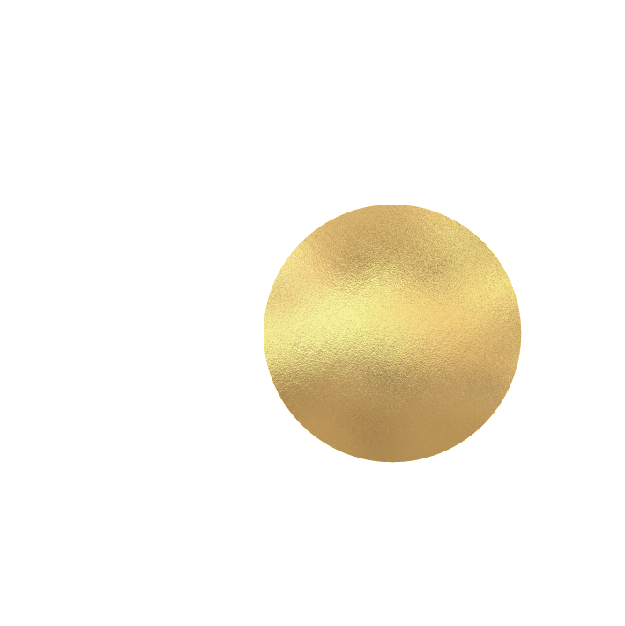
GENOBIOME

Slide 2
GENOBIOME은 다음 두 가지 강력한 개념을 결합한 이름입니다:
"GENO": <게놈(genome)>에서 유래된 단어로, 생명의 유전적 기반을 의미하며 분자 및 세포 수준에서의 혁신을 강조합니다. 이는 피부 생물학에 대한 깊은 이해를 바탕으로 과학적인 솔루션과 개인 맞춤형 케어를 상징합니다.
"BIOME": 마이크로바이옴(microbiome)을 의미하며, 피부 건강에 필수적인 미생물 생태계를 나타냅니다. 이는 균형과 조화를 상징하며, 피부의 자연 보호막을 강화하고 건강을 회복시키는 전체론적 접근 방식을 반영합니다.
이 두 개념이 결합된 GENOBIOME은 최첨단 세포 분자 연구와 마이크로바이옴 과학을 연결하여 피부 활력과 건강을 촉진하는 혁신적인 스킨케어 브랜드를 의미합니다. 이 이름은 과학, 혁신, 그리고 자연의 조화를 통해 피부 고민의 근본 원인을 해결하는 것을 목표로 합니다.

Slide 3
GENOBIOME REJUVENATION SERUM | 제노바이옴 리쥬비네이션 세럼
제노바이옴 리쥬비네이션 세럼은 피부의 본질적인 활력을 되찾아 주고 건강한 피부 환경을 조성하기 위해 최첨단 생명과학 기술과 독자적인 혁신 성분으로 설계된 고기능성 세럼입니다.
핵심 성분인 진세노사이드 컴파운드 K와 인삼 뿌리 및 열매에서 유래된 엑소좀은 피부 본연의 재생 능력 활성화에 도움을 주고, 피부에 탄탄한 탄력과 풍부한 영양 공급에 기여합니다.*
또한 11가지 아미노산과 인체 타입-III 콜라겐 구조를 모방한 비건 콜라겐이 피부 깊숙이 수분을 전달하여 보습을 강화해 줍니다. 팔미토일 펜타펩타이드-4, sh-폴리펩타이드-64, 구리 트라이펩타이드-1 등으로 구성된 과학적인 펩타이드 복합체는 피부 탄력 개선에 도움을 주며 부드럽고 매끄러운 피부결로 가꿔줍니다.*
아세틸 헥사펩타이드-8과 니코티노일 디펩타이드-22는 피부 장벽 강화와 외부 스트레스로부터의 보호에 도움을 주고, 니오좀으로 캡슐화된 판테놀은 피부에 편안한 진정 및 지속적인 보습감을 부여합니다.*
이처럼 제노바이옴 리쥬비네이션 세럼은 피부의 복합적인 요구를 충족시키는 정교한 포뮬러로 다차원적인 효과를 통해 피부를 건강하고 생기 넘치게 가꿔줍니다.
본 제품은 피부 미백 및 주름 개선에 도움을 주는 이중 기능성 화장품입니다.
* 원료적 특성에 한함.

Slide 4
VENN의 ‘엔진’이 되는
3가지 핵심 특허 기술은?

Slide 5

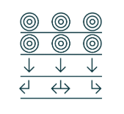
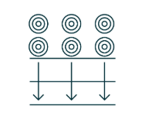
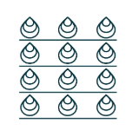
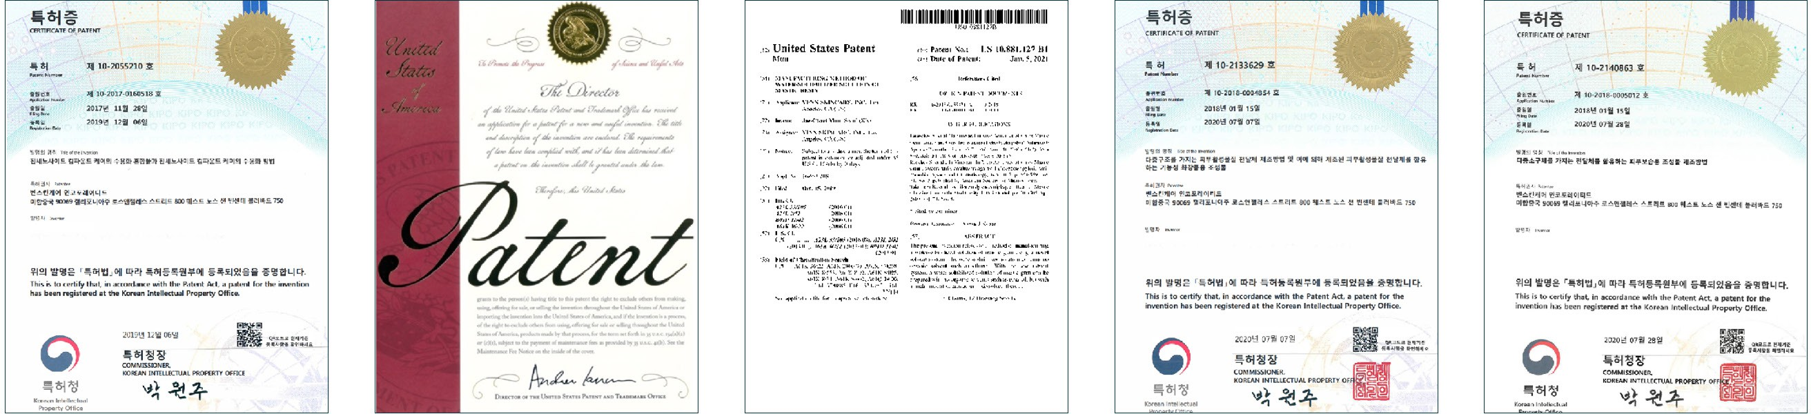
CONCENTRIC TECHNOLOGY
TM
Solubilization Technology
수용화 기술
Delivery Technology
전달 기술
Hydration Technology
수분공급 기술
진세노사이드 컴파운드K를 비롯해 피부에
사용되는 많은 자연 원료들은 가용성이
낮은 특성이 있어 피부 흡수율이
떨어집니다. 그러나 VENN의 Solubilzation
Technology (수용화 기술)는 피부에 쉽게
스며들지 않는 원료들을 효과적으로
용해하여 피부에 침투할 수 있도록
도와줍니다.
특허 출원번호 : 10-2017-0160518
VENN의 delivery technology(전달 기술)는
제품의 핵심 영양분을 친수성-친유성 구조를
반복하는 다중 층 전달체를 통하여 피부 속까지
효과적으로 전달합니다.
특허 출원번호 : 10-2018-0004854
VENN의 Hydration Technology(수분 공급
기술)는 피부 표면뿐 아니라 피부 속까지
수분을 침투시켜 최대 24시간 동안 피부가 수분을 유지할 수 있도록 도와줍니다.
특허 출원번호 : 10-2018-0005012

Slide 6
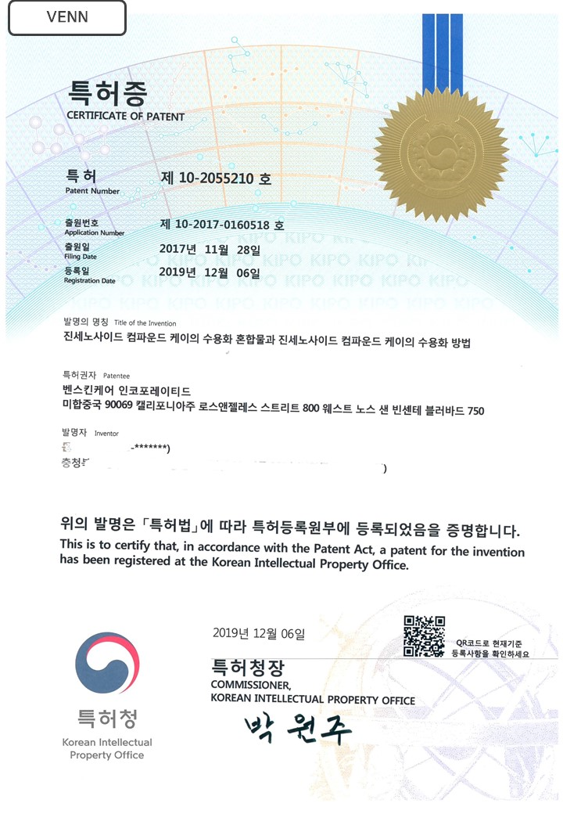
Solubilization Technology
수용화 기술
진세노사이드 컴파운드K를 비롯해 피부에
사용되는 많은 자연 원료들은 가용성이
낮은 특성이 있어 피부 흡수율이
떨어집니다.
그러나 VENN의 Solubilzation
Technology (수용화 기술)는 피부에 쉽게
스며들지 않는 원료들을 효과적으로
용해하여 피부에 침투할 수 있도록
도와줍니다.

Slide 7

Solubilization Technology | 수용화 기술
Patent No. 10-2055210: 진세노사이드 컴파운드 케이의 수용화 방법과 진세노사이드 컴파운드 케이의 수용화 혼합물
“진세노사이드 컴파운드 케이”
인류의 1/4는 진세노사이드를 흡수할 수 있는 체내 미생물을 보유하고 있지 않아 인삼의 효능을 보기 어려움
인삼 사포닌으로부터 미생물 발효를 통한 bio-conversion 기술을 통해 얻어진 효소 분해가 완료된 인삼 사포닌의 최종 생리활성 물질
세계 3대 항산화 중 하나
강력한 항산화 효과, 노화 방지 등 피부 보호 작용 등의 효능
비타민 C와 비슷한 항산화력, 그러나 온도, 광, 공기 중에 노출 시 비타민 C는 파괴되지만 컴파운드 케이는 안정하게 유지

Slide 8
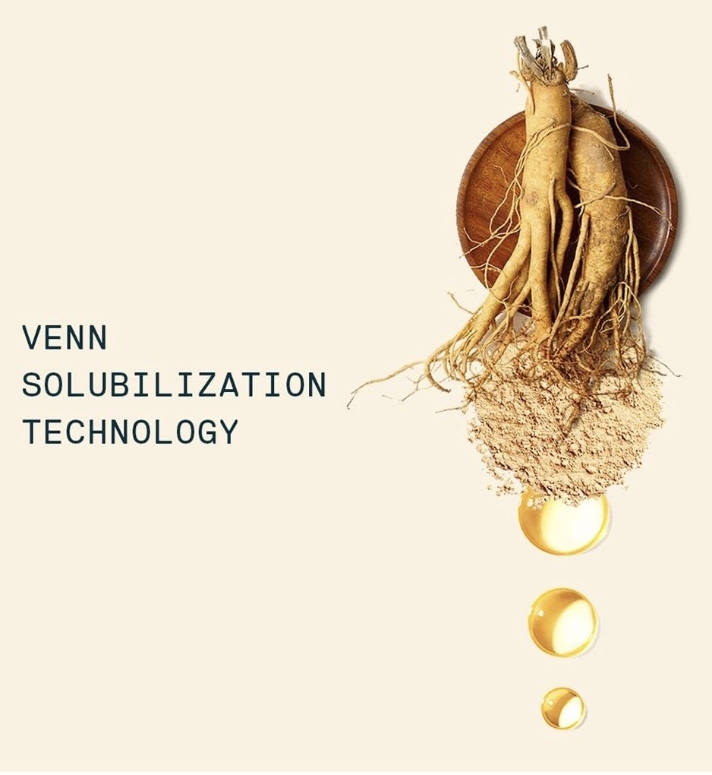
The Problem
컴파운드 케이는 물에 녹지 않음
다양한 식물성 오일이나 에스테르 오일에도 녹지 않음
난용성 성질 때문에 다양한 산업적 분야에서 활용 제약
컴파운드 케이가 함유된 음료나 건기식 제품이 있지만 수용화가
어려워 적은 양만 함유돼 있는 것이 현실
Our Solution
난용성 물질인 컴파운드 케이를 물로 녹이는 데 성공, 특허(Patent No. 10-2055210 ) 취득
수용화를 통해 컴파운드 케이의 함유량을 최대 40%까지 높일 수 있음

Slide 9
VENN의 전달 특허 기술은
활성 성분들을 ‘이것’을 통해
피부 깊숙이 전달합니다.
‘이것’은 무엇일까요?

Slide 10
CONCENTRIC TECHNOLOGY
TM
VENN의 delivery technology(전달 기술)는
제품의 핵심 영양분을
친수성-친유성 구조를
반복하는 다중 층 전달체를 통하여
피부 속까지
효과적으로 전달합니다.
특허 출원번호 : 10-2018-0004854
Delivery Technology
전달 기술

Slide 11
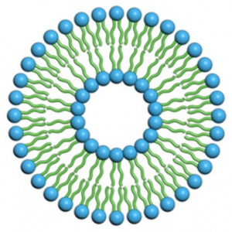
The Problem
피부내에 다양한 층이 존재하며 그 성질에 따라 친수성층과 친유성층이
번갈아 반복되는 구조로 존재
친유성층은 유용성 물질만 선택적으로 통과할 수 있으며 친수성층은 수용성 물질만 선택적으로 통과할 수 있음
즉, 피부내에 존재하는 친수성층과 친유성층을 모두 통과하기 매우 어려움
Existing Solutions
나노리포좀 기술 (단층 – O/W 형) – 다중층 전달체 형성이 어려움
다중유화기술 (Binary – W/O/W) – 전달체 불안정 / 외부 요인에 대해 안정성 지속 어려움
캡슐레이션기술 – 다중층 형성이 불가능
액정유화기술 – 액정구조 형성이 매우 어려움

Slide 12
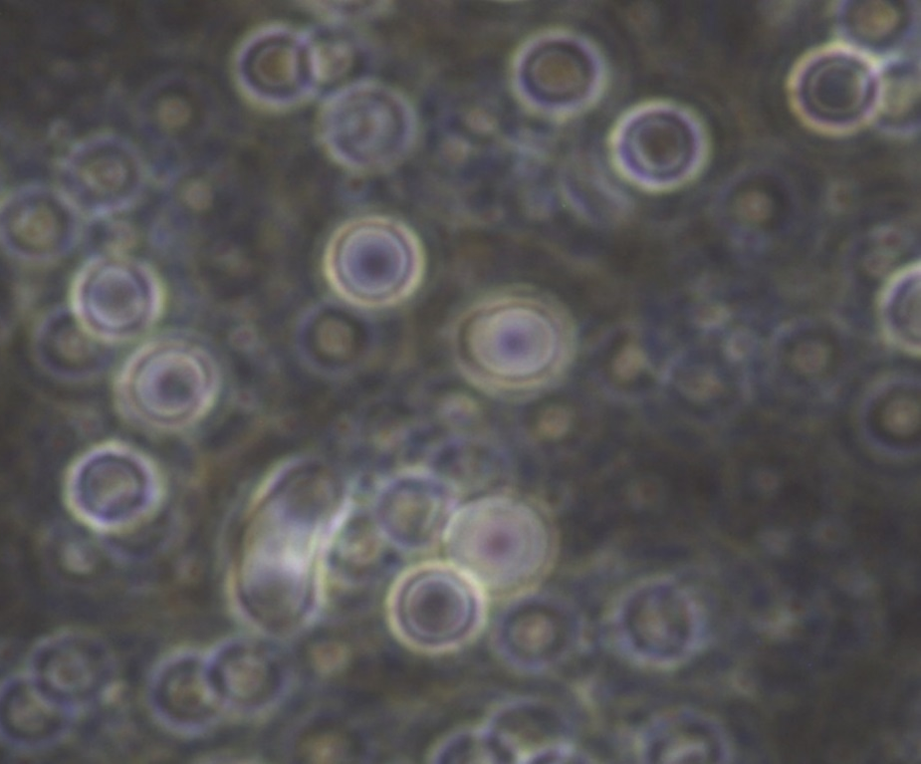
Our Solution
다층구조 운반체 전달 기술을 통해 피부의 친수성-친유성 반복구조와 유사한 양파구조의 다중층 전달체를 형성하여 활성성분들을 피부
깊숙이 전달
피부층의 성질: 친수성-친유성-친수성-친유성-친수성-친유성-
친수성-친유성 반복 구조
전달체의 성질: 친수성-친유성-친수성-친유성-친수성-친유성-
친수성-친유성 반복 구조
즉, 전달체의 친수성층(친유성층)과 피부의 친수성층(친유성층)이 만나면 전달체의 친수성층(친유성층)이 피부의 친수성층(친유성층)에 서서히 이동하고 전달체 껍질이 서서히 용해되면서 전달체는 피부의 친유성층(친수성층)으로 이동 → 이 과정에서 수용성(유용성) 피부 미용 성분이 피부에 전달되어 피부 조직에 효능 효과를 제공

Slide 13
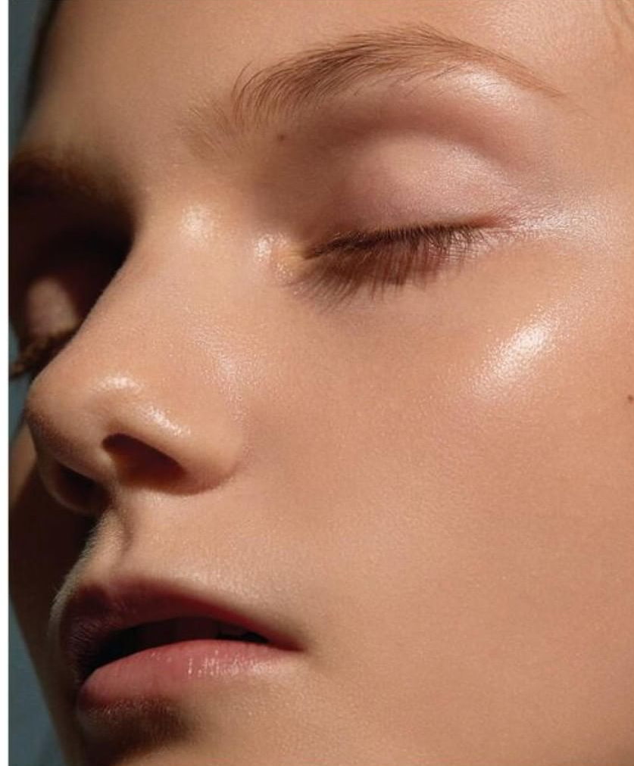
다중층 운반체 전달 기술 | Multi-Layer Vehicle Delivery Technology
Patent-Pending: 다층구조를 가지는 피부활성물질 전달체 제조방법 및
이에 의해 제조된 피부활성물질 전달체를 함유하는 기능성 화장품용 조성물
전달 기술의 중요성
피부 미용성분이 피부 속까지 전달되어야 피부를 아름답게 가꿀 수 있음
대부분 화장품들은 피부 미용성분이 피부 최외각층인 각질층의 영역에서만 작용을 하기 때문에 효능이 매우 적게 나타남
피부 깊숙이 전달될 수 있는 경로
피부세포를 직접 통과
피부세포간 틈을 통하는 방법 (유효 성분의 분배와 확산 과정)
모공을 통하는 방법 (실제 유효 성분 침투 대략 1% 정도)

Slide 14
VENN의 수분 특허 기술은
3가지의 시스템을 통해 피부에
지속적으로 수분 및 보습을 공급합니다.
이 3가지 시스템은?

Slide 15
입체적 수분 전달 기술 | Hydration Technology
Patent-Pending: 다층소구체를 가지는 전달체를 함유하는 피부 보습용 조성물 제조 방법
3차원 수분 및 보습 공급 기술
내부 수분 공급 시스템: 다중층 운반체 전달 기술을 이용하여 수용성 펩타이드 성분인 아쿠아포린 성분을 피부의 각질층 아래의 과립층까지 전달 → Filaggrin 단백질을 활성화시켜 피부 내부로부터 수분 공급 활성화
외부 수분 공급 시스템: 피부 표면에 수분을 공급하여 피부 수분의 지속성을 24시간 동안 유지
수분 손실 방지 시스템: 피부 표면에 수분막을 형성하여 수분 손실을 방지

Slide 16
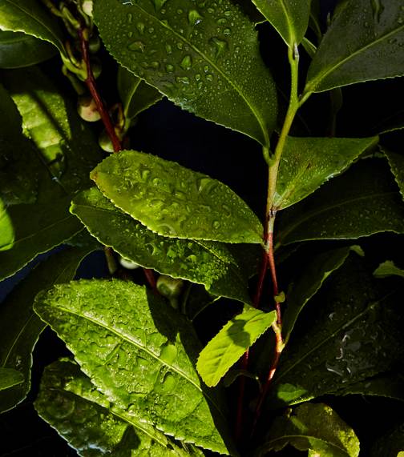
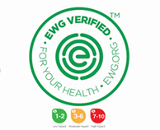
EWG 그린 등급 원료를 사용합니다
유럽에서 금지한 1,328가지 원료를 사용하지 않습니다.
미국 및 유럽 핵심 클린뷰티 유통업체 기준을 따릅니다.
향, 파라벤, 페녹시에탄올, 실리콘, 프탈레이트,
미네랄오일, 황산염, PEG, 색소 등 피부를 자극하거나
인체에 좋지 않은 원료들은 사용하지 않습니다.

Slide 17
OUR PATENTS
서울대학교 연구소와
함께하고 있는 프로젝트는?
Method for Producing a Multi- Layered Skin-Active Substance Carrier and Functional Cosmetic Composition Containing the Skin-Active Substance Carrier Produced Thereby

Slide 18
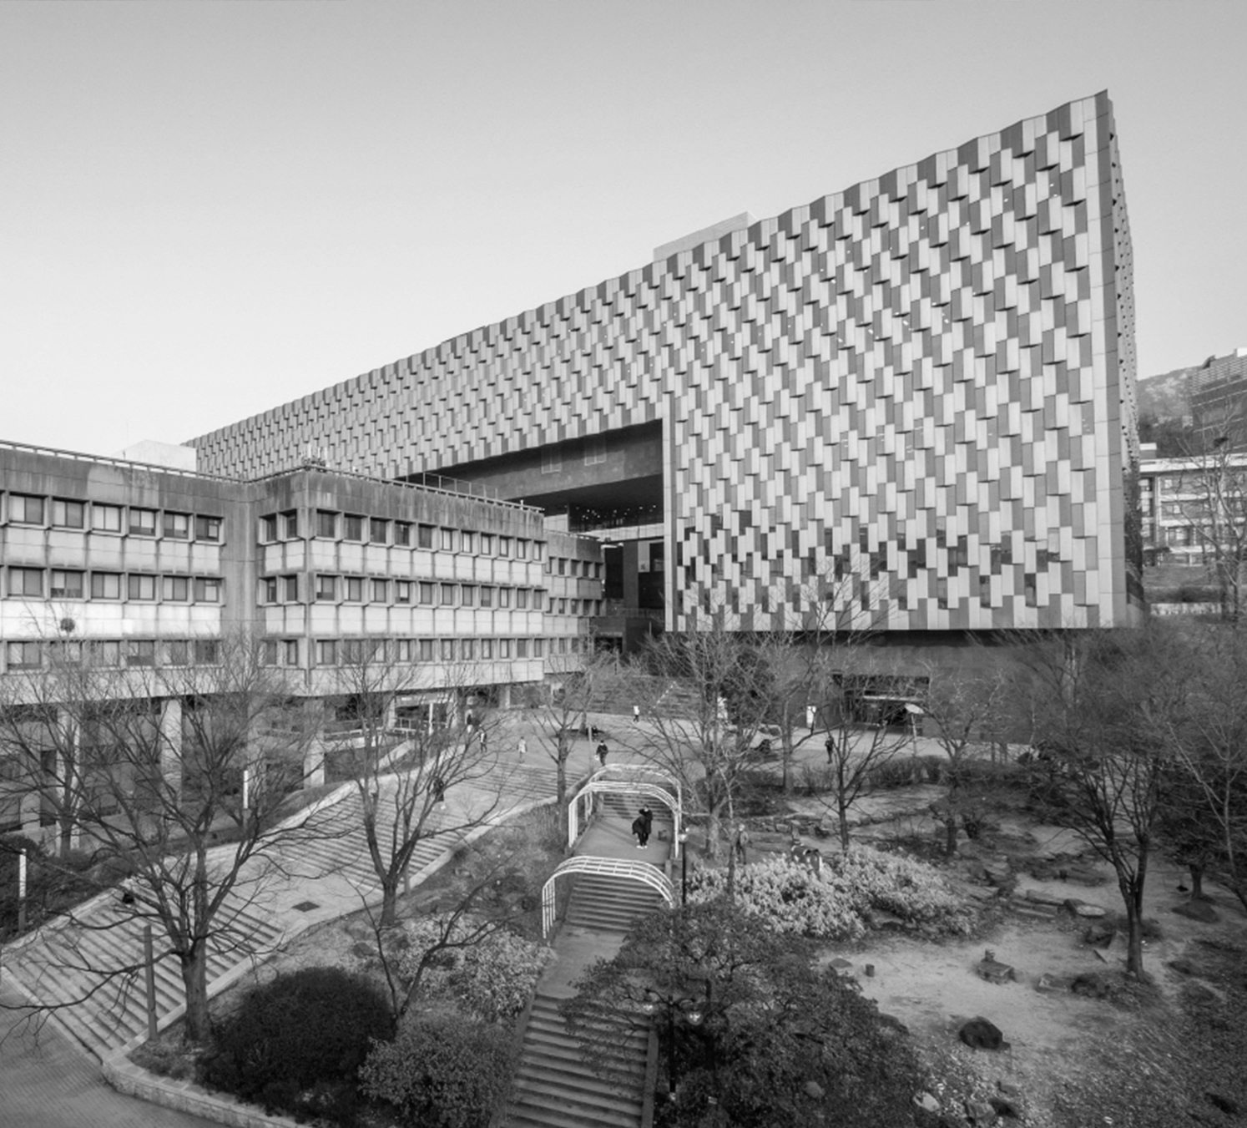
CURRENT R&D PROJECT
As part of our commitment to researching and developing next-generation, advanced delivery systems, we have
partnered with the Translational Molecular Imaging and Theranostics Laboratory at Seoul National University since last year. This collaboration aims to apply their
precision drug delivery system, which is used in medicine, to cosmetic formulations.
Specifically, we have selected vitamin C (L-ascorbic acid) as the key active ingredient to stabilize and more effectively deliver it through topical application using the laboratory’s advanced precision drug delivery system.
Seoul National University

Slide 19
핵심 원료 자료

Slide 20
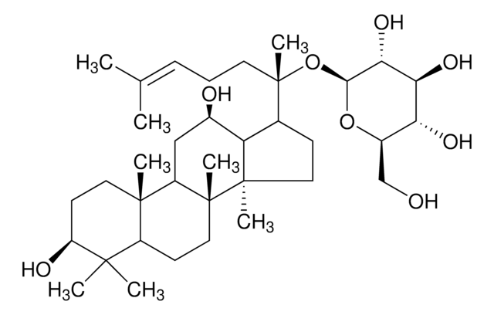
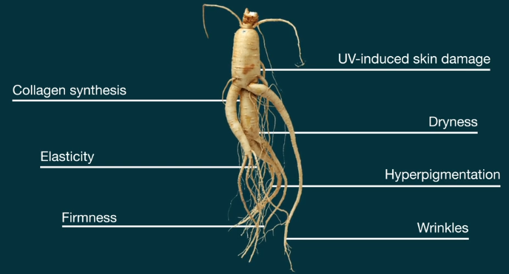
Ginsenoside Compound K
Concept key points
인삼 사포닌의 미생물 발효 생물전환 기술로 탄생한 안티에이징 성분
가장 강력한 항산화제 중 하나로, 건조함, 과색소 침착, 주름 발생, 탄력 상실, 광노화를 포함한 모든 피부에 콜라겐 합성 촉진 및 피부보습, 탄력, 강화, 미백, 주름개선에 도움을 줌
VENN만의 특허 받은 수용화 기술로 수용성 제품에 대한 용해도 증가 및 피부 투과성 향상

Slide 21
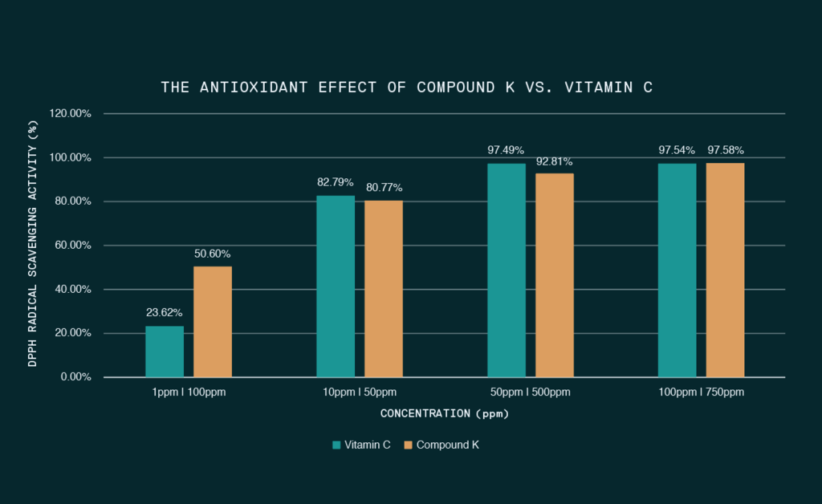
비타민C의 최고 항산화력은 97.5% 정도인 방면, 컴파운드K의 항산화력은 ppm이 높아질수록 항산화력이 증가.
750ppm에서는 비타민C와 대등한 항산화력을 보임.
수용화 특허기슬로 최대 400,000ppm 까지 컴파운드K 수용화 가능.

Slide 22
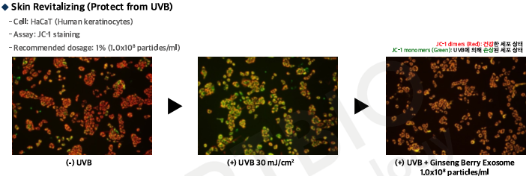
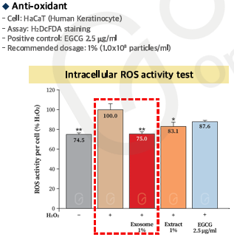
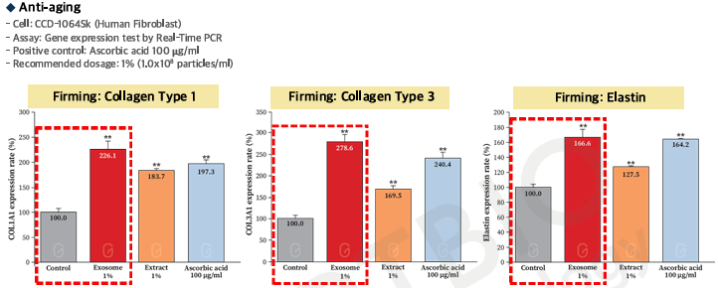
인삼열매 Exosome
Concept key points
UVB로부터 세포 손상 방지
산화방지
피부 탄력개선
세포내 활성산소 생성 억제
탄력 관련 유전자 발현 증가
*상기 내용은 화장품 법에 의해 검토되지 않았습니다.

Slide 23
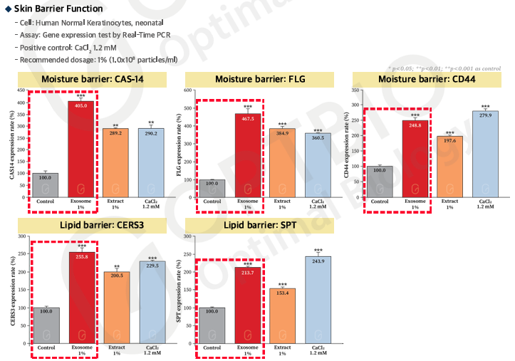
인삼열매 Exosome
Concept key points
피부장벽 강화
수분 및 지질 장벽에 관여하는 유전자의 발현 증가를 통해, 피부장벽 강화
*상기 내용은 화장품 법에 의해 검토되지 않았습니다.

Slide 24
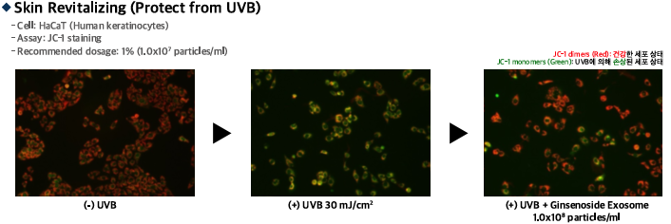
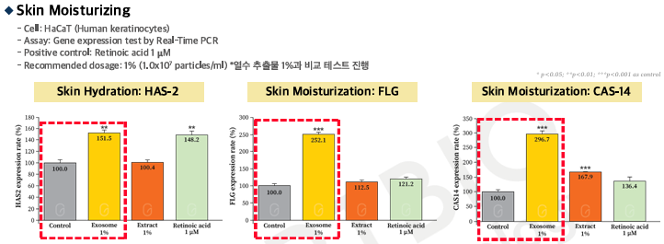
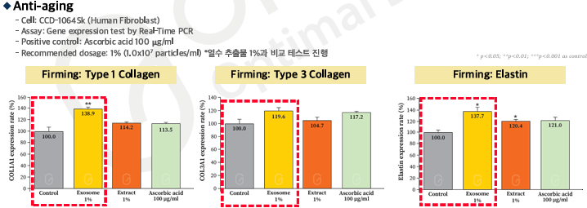
인삼 Exosome
Concept key points
UVB로부터 세포 손상 방지
피부보습 유전자 발현 증가
피부노화 및 탄력 관련 유전자 발현 증가
*상기 내용은 화장품 법에 의해 검토되지 않았습니다.

Slide 25
OUR PATENTS
니포좀(변형침투기술)된
D-Pethenol의 강력한 항염효과?
Method for Producing a Multi- Layered Skin-Active Substance Carrier and Functional Cosmetic Composition Containing the Skin-Active Substance Carrier Produced Thereby

Slide 26
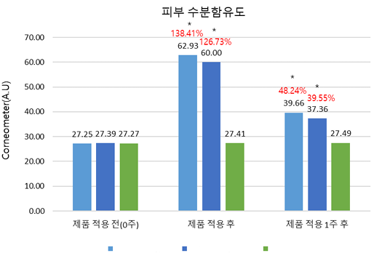
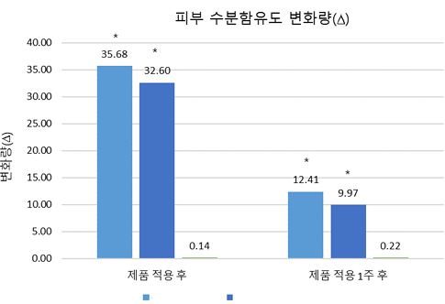
Panthenol Niosome
Concept key points
항염 효능(NF-κB 활성 저해)
항염 효능(Reduction of microcirculation, 미세혈액순환)
Panthenol Niosome 5 %
Panthenol Niosome 3 %
Panthenol Niosome 1 %
Empty Niosome 5 %
Hydrocortisone 0.1 %
D- Panthenol 2%
세포내 NF-kB(염증성 유전자 발현 유도) 활성이 Panthenol Niosome 0.1%와 1%에서 각각18.46%와 35.07%감소
5 % Panthenol Niosome(D-Panthenol 0.25 %)은 2 % D-panthenol 대비 약 3배의 염증억제 작용
보습 효능
5 % Panthenol Niosome(D-Panthenol 0.25 %) 적용 후 138.41%, 적용 1주 후 48.24% 개선, D-panthenol 2%는 적용 후 126.73%, 적용 1주 후 39.55% 개선
5 % Panthenol Niosome(D-Panthenol 0.25 %)은 D-panthenol 2% 보다 더 우수한 보습 효과 제공
Panthenol Niosome 5 %
D- Panthenol 2%
무도포
Panthenol Niosome 5 %
D- Panthenol 2%

Slide 27
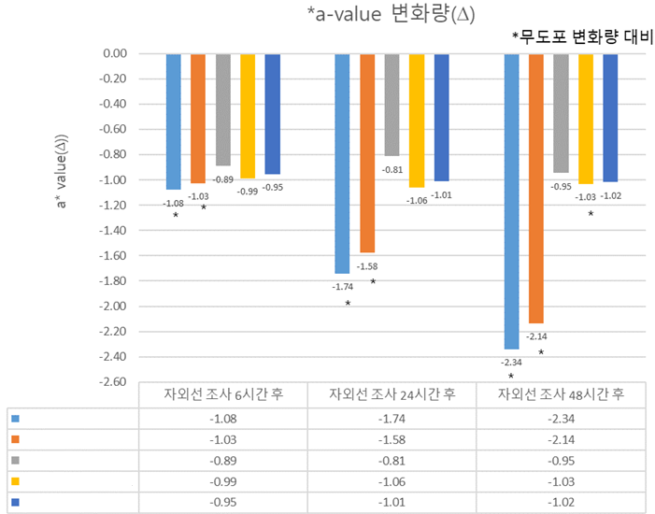
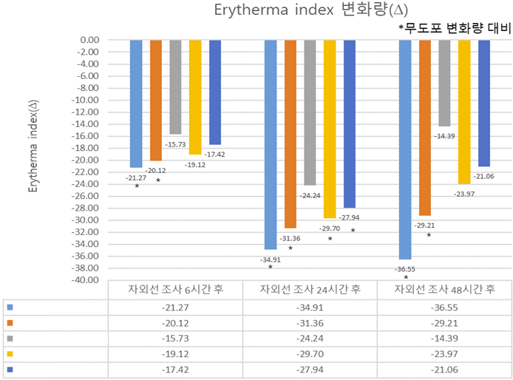
Panthenol Niosome
Concept key points
항염 효능(*a-value(붉은기))
항염 효능(Erytherma index(홍반량))
Panthenol Niosome 5 %
Panthenol Niosome 5 %
Panthenol Niosome 1 %
Panthenol Niosome 1 %
Empty Niosome 5 %
Empty Niosome 5 %
Hydrocortisone 0.1 %
Hydrocortisone 0.1 %
D- Panthenol 2%
D- Panthenol 2%
자외선 조사 전/후 *a-value(붉은기) 변화량(Δ) 비교 (vs 무도포)
Panthenol Niosome 5%는 적용 6시간 후 30.30%, 적용 24시간 후 22.38%, 적용 48시간 후 40.35% 붉은기 개선
Panthenol Niosome 1%는 적용 6시간 후 28.99%, 적용 24시간 후 20.25%, 적용 48시간 후 36.77% 붉은기 개선
자외선 조사 전/후 Erytherma index(홍반량) 변화량(Δ) 비교 (vs 무도포)
Panthenol Niosome 5%는 적용 6시간 후 19.82%, 적용 24시간 후 18.40%, 적용 48시간 후 23.39% 홍반량 개선
Panthenol Niosome 1%는 적용 6시간 후 18.75%, 적용 24시간 후 16.58%, 적용 48시간 후 19.16% 홍반량 개선

Slide 28
OUR PATENTS
니포좀(변형침투기술)된
D-Pethenol의 강력한 항염효과?
Method for Producing a Multi- Layered Skin-Active Substance Carrier and Functional Cosmetic Composition Containing the Skin-Active Substance Carrier Produced Thereby

Slide 29
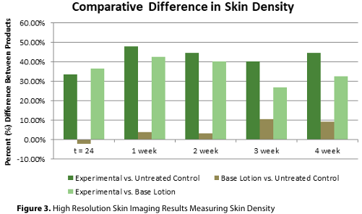
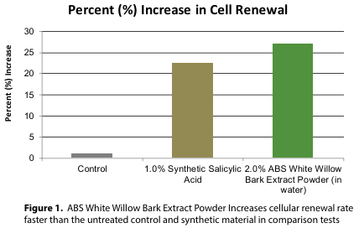
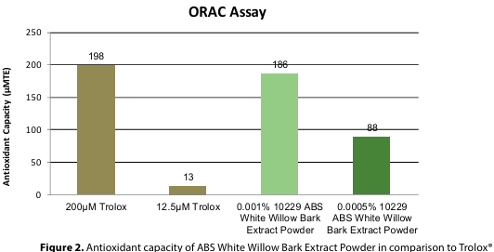
Willow Bark Extract
Concept key points
천연 살리실산 대체 성분
살리실산의 천연 공급원인 흰버드나무껍질 추출물
각질제거, 항균 등의 살리실산과 동일한 장점을 지니지만 자극 없는 천연 추출물
세포 재생 및 죽은 피부세포를 제거해 피부 트러블 감소
피부밀도를 개선하는데 도움을 줌
피부재생에 있어 합성 살리실산과 유사한 효능을 보임
비타민E유사체와 유사한 항산화기능을 가진다.
*상기 내용은 화장품 법에 의해 검토되지 않았습니다.

Slide 30
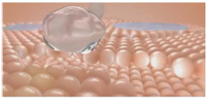
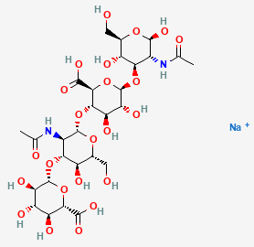
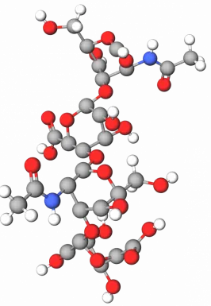
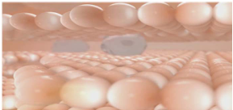
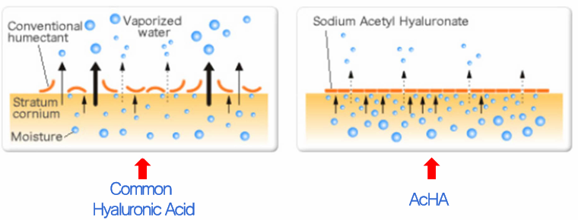
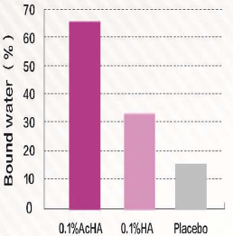
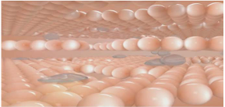
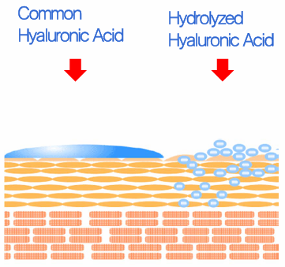
Triple HA
Concept key points
3가지 하이알루론산의 복합 수분 유지 메카니즘
Sodium Hyaluronate (M.W : 1.5 million Da)
나선형 구조로 다른 보습제 대비, 1g 당 1,000ml의 물을 담아 강력한 보습 효과 제공 및 수분 유지 효과 우수
세포 재생 및 피부 보수에 도움
Sodium Acetylated Hyaluronate
(M.W : 0.03~0.05 million Da)
피부가 수분을 증발 시킬때 피부표면에 남아 피부내부에서의 수분증발을 방지
Hydrolyzed Hyaluronic Acid
(M.W : 3,000~3,500 Da)
분자량이 낮아 피부의 진피층까지 도달하여 수분함량 유지
세안 후에도 피부에 잔류하여 보습 유지

Slide 31
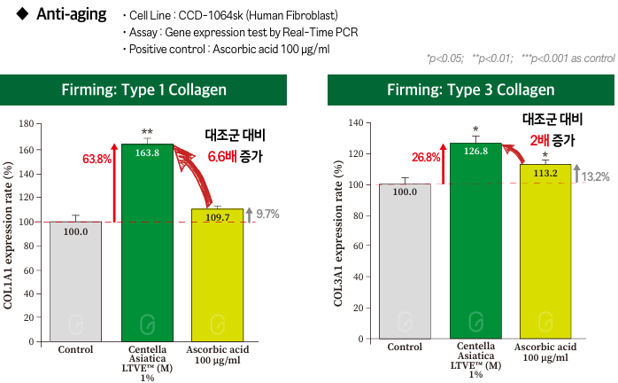
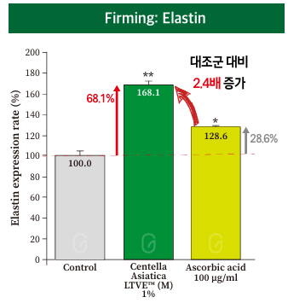
Centella Asiatica Leaf Water
Concept key points
Eco - Low Temperature Vacuum Extract(저온 진공 추출)
원물의 고유 수분과 휘발성 물질의 증발을 유도하여 이젝터로 포집하는 추출 기술
유기용매, 스팀 증류 추출과 비교하여 유효성분 파괴 없이 고유 물질 추출
열변성으로 인한 유효성분 파괴 최소화 및 진공상태 추출로 원물이 산화되지 않고 추출 가능
KIST 스마트팜 특허 기술이 적용된 국내 최대 병풀 스마트팜 원물 사용
Collagen 1 & 3 및 엘라스틴의 발현 유도
*상기 내용은 화장품 법에 의해 검토되지 않았습니다.

Slide 32
Soluble Collagen
Concept key points
수용성 콜라겐
효모균(Pichia pastoris)을 이용하여 제조된 재조합(Recombinant) 인체유사 Type-3 콜라겐, Vegan & Halal 인증
분자량 약 55,000Da의 저분자 콜라겐으로 피부 침투 효과 우수
세포간 지질구조 강화 및 세포 성장 및 분화, 상처 치유에 도움
피부 침투 및 장벽 기능 강화
인공 피부에 대한 피부 침투 Test : 80~90% 피부 침투 확인
각질층(SC)의 세포간 지질구조의 결정화를 촉진하고 향상 시킴 : 피부 장벽기능 강화
세포 성장
Control(Fish Collagen) 대비 우수한 Human Epidermal Cell 분화 효능

Slide 33
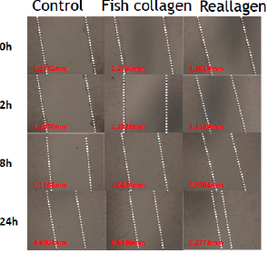
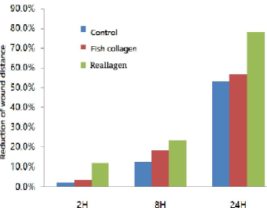
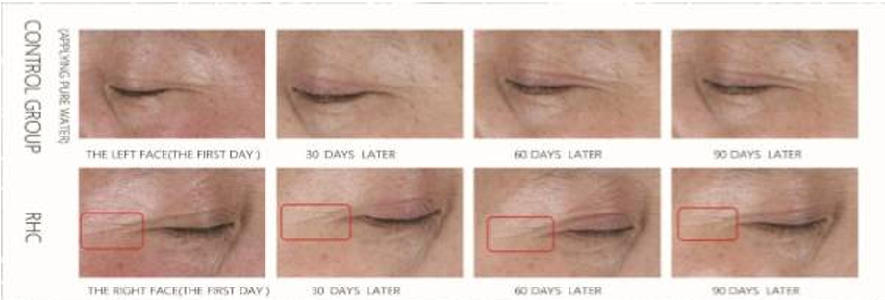
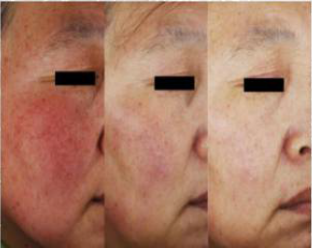
Soluble Collagen
Concept key points
Wound Healing 효능
주름 및 미백 효능

Slide 34
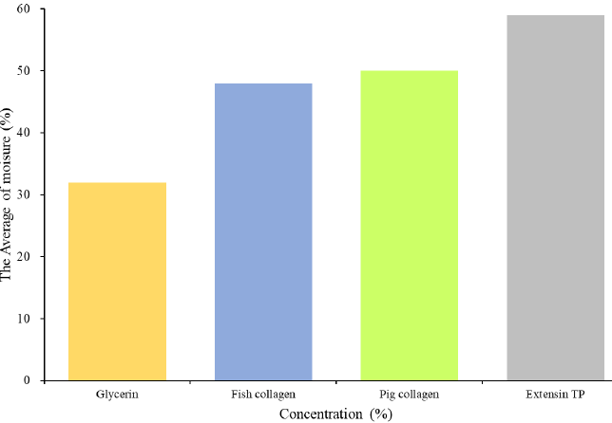
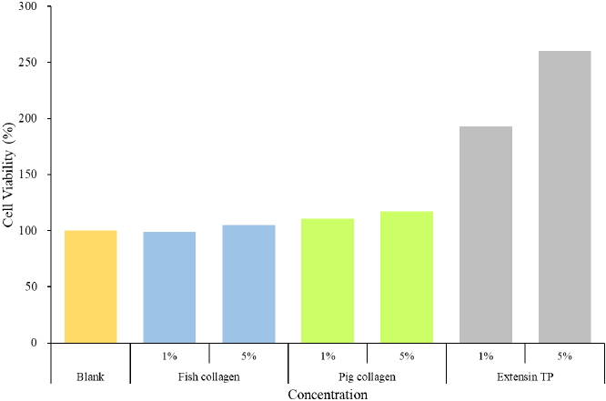
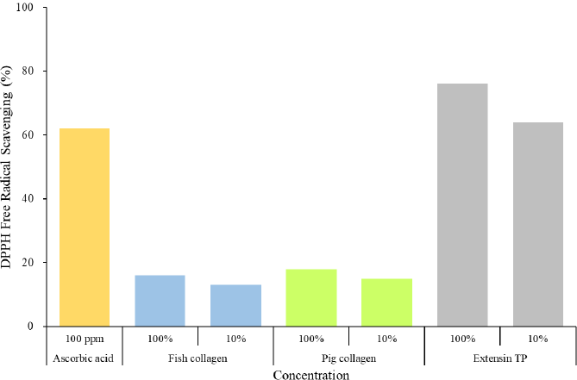
Extensin(식물성 콜라겐)
Concept key points
흰목이버섯과 솔잎에 존재하는 단백질을 효소 가수분해 기법으로 추출한 당단백질
동물성 콜라겐의 구성성분인 Hydroxyproline을 비록한 다양한 아미노산과 NMF 함유
M.W 800Da 이하(260~600Da)로 피부 투과 우수
보습효과
노화방지효과
항산화효과

Slide 35
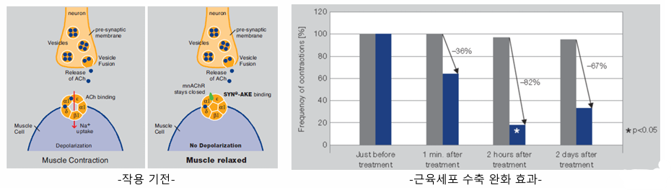
14종 펩타이드
Concept key points
Dipeptide Diaminobutyroyl Benzylamide Diacetate : 뱀 독 유사 펩타이드, 근육을 이완상태 유지, 주름개선 효과
Acetyl Hexapeptide-8 : 보톡스 유사 펩타이드로 주름개선 효과
Palmitoyl Tripeptide-5, Palmitoyl Pentapeptide-4, Palmitoyl Tripeptide-1 : 콜라겐 생산 증대
Copper Tripeptide-1 : 콜라겐 생산 증대, 엘라스틴 분해 억제
Carnosine, Acetyl Tetrapeptide-5 : 항당화 펩타이드로 당화반응을 억제하여 주름개선
Nicotinoyl Dipeptide-22 : 멜라닌 합성 억제, 멜라노좀 이동 억제
Acetyl Heptapeptide-4 : 피부장벽 보호, 강화
Palmitoyl Tetrapeptide-7 : 피부 침투와 함염 효능
sh-Oligopeptide-1 : 피부의 표피, 진피 성장을 촉진
Glutathione : 항산화 펩타이드
sh-Polypeptide-64 : 세포이동 촉진(재생) 콜라겐 분해방지(항노화)
Dipeptide Diaminobutyroyl Benzylamide Diacetate
*상기 내용은 화장품 법에 의해 검토되지 않았습니다.

Slide 36
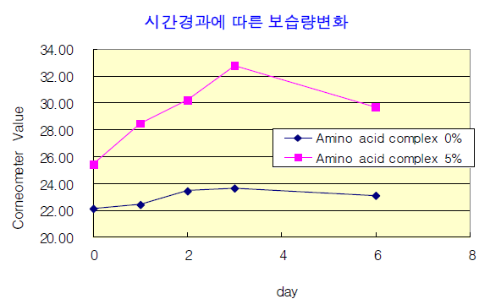
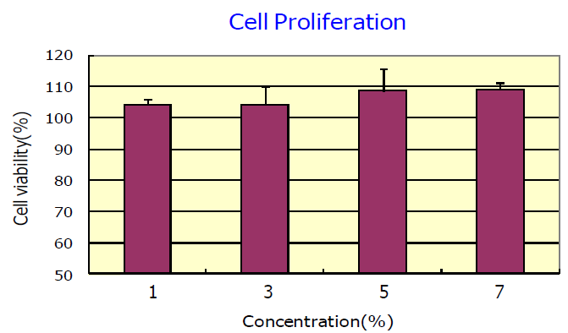

Amino Acid Complex
Concept key points
피부 각질층 내의 아미노산 성분 비율과 유사한 필수 아미노산 9종과 비필수 아미노산 8종의 17종 아미노산
콜라겐과 엘라스틴 합성성분 포함, 콜라겐 생합성을 통한 피부탄력 증진
피부세포 구성 & 세포 분열 시 필요한 아미노산 배합으로 피부노화 방지
피부의 신진대사를 촉진, 멜라닌배출을 도와 기미, 주근깨 및 각질제거
lane 1 : Control (water)
lane 2 : Amino Acid Complex 5%
lane 3 : Amino Acid Complex 7%
lane 4 : Ascorbic acid 150mM
lane 5 : EGCG (Epigallocatechin gallate) 25mM
주름 생성의 억제에 관여하는 TIMP-1의 mRNA 발현을 증가,
탄력 있는 피부를 유지시켜 주는 효과
*상기 내용은 화장품 법에 의해 검토되지 않았습니다.

Slide 37



Amino Acid Complex
Concept key points
*상기 내용은 화장품 법에 의해 검토되지 않았습니다.

Slide 38



그 밖의 효능 원료
Concept key points
Niacinamide-미백 기능성
Adenosine-주름 기능성
멜라노좀의 세포내 이동을 억제
활성산소 제거, 콜라겐 생성 증대
Dipotassium Glycyrrhizate
감초뿌리에서 추출한 천연 성분, 피부를 촉촉하고 매끄럽게 유지
뛰어난 항염효과로 민감한 피부에 도움
남성호르몬과 유사한 구조로 피지조절에 도움
자유라디칼로부터 피부를 보호하고 피부의 표피장벽을 손상으로부터 회복

